Slide 1

2022년 1학기
게임이론과 게이미피케이션
기초교양교육과 이성아

Slide 2
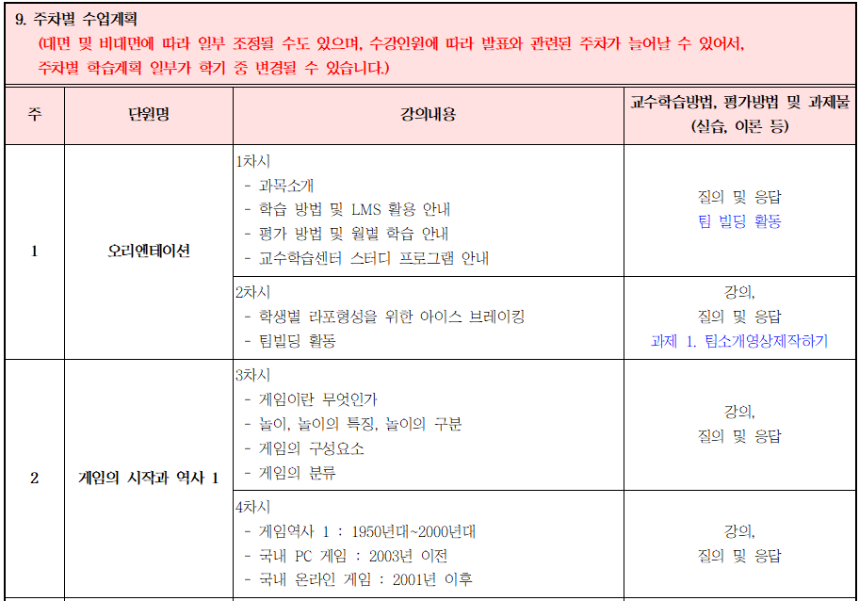
지난 차시 & 오늘 차시 안내

Slide 3
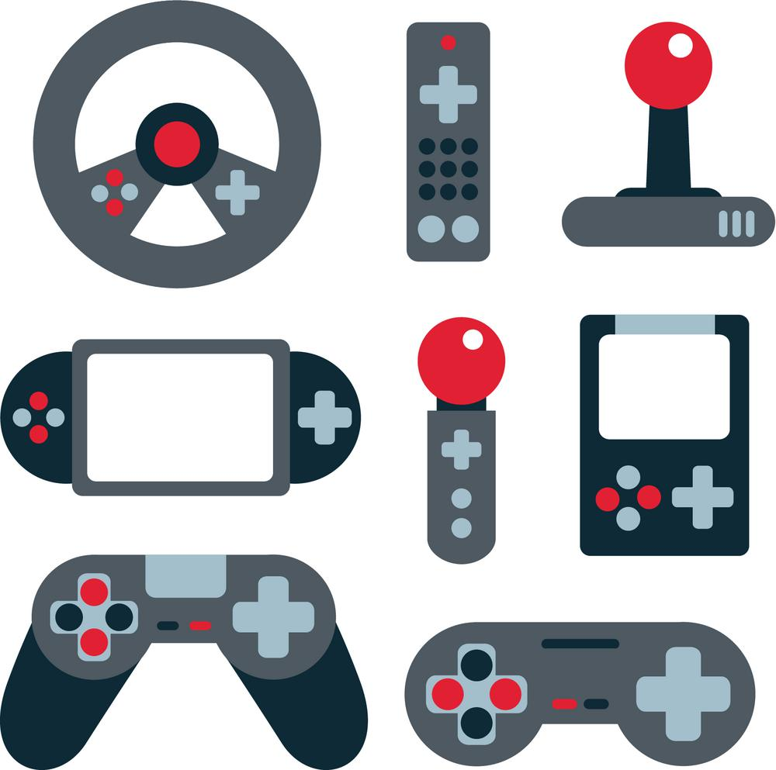
2. 게임의 분류

Slide 4
게임의 분류
슈팅게임
액션게임
어드벤쳐게임
시뮬레이션게임
롤플레잉게임
스포츠게임
FPS게임

Slide 5
게임의 분류
슈팅게임
- 플레이어가 순발력을 이용하여 직접 총기를 쏘거나, 탱크나 비행기 등 전투용 탈 것을 조작하여 상대방을 총기로 공격 하여, 섬멸하면서 스테이지를 하나씩 클리어 하는 게임

Slide 6
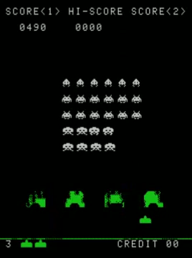
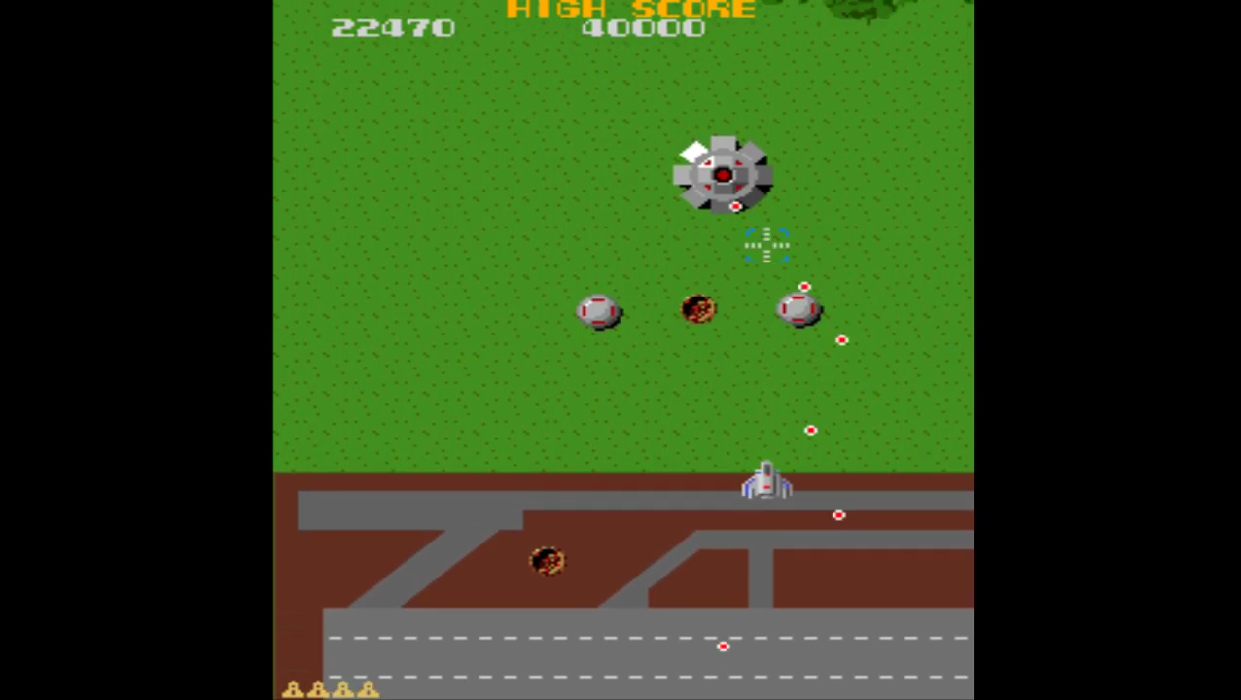
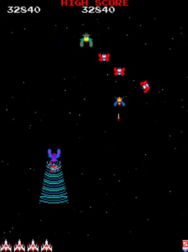
게임의 분류
슈팅게임
스페이스 인베이더
제비우스
갤러그

Slide 7
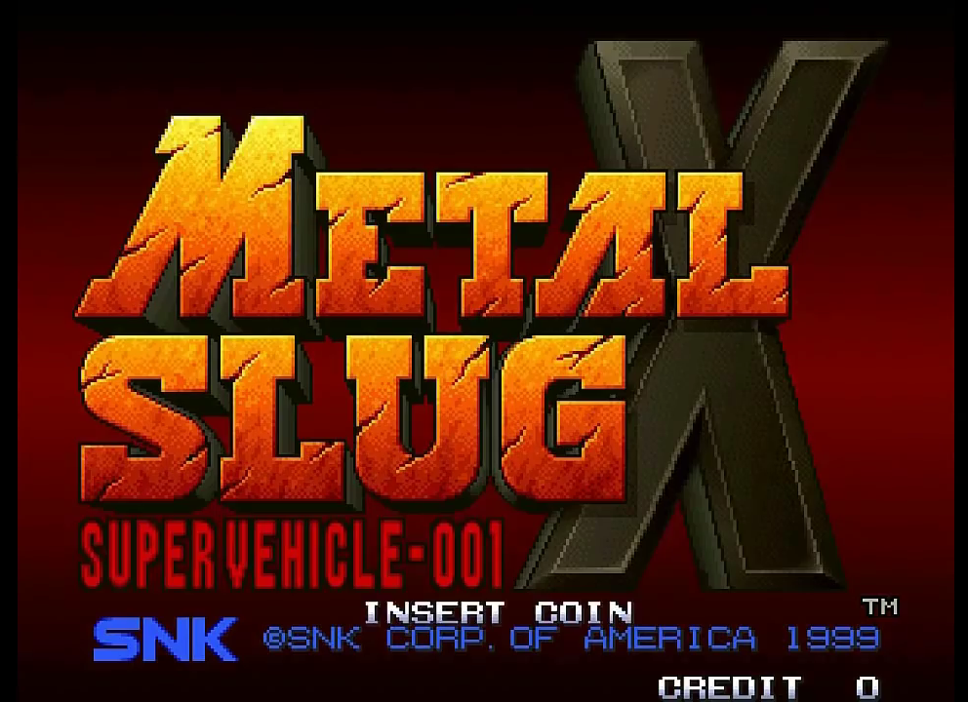
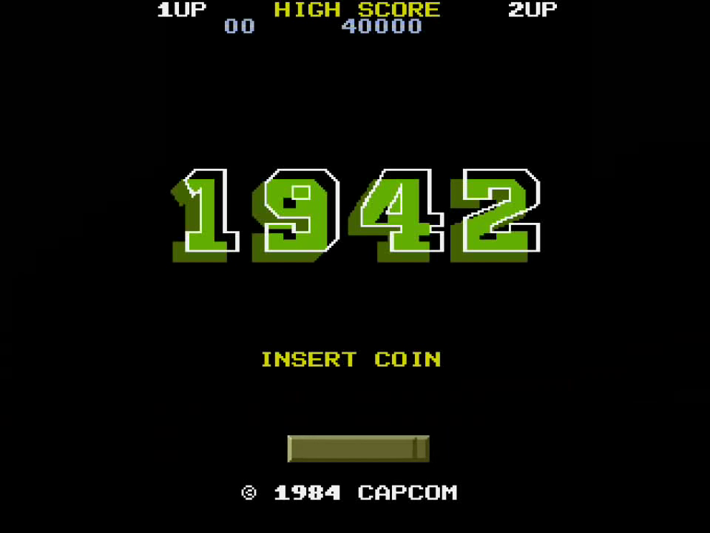
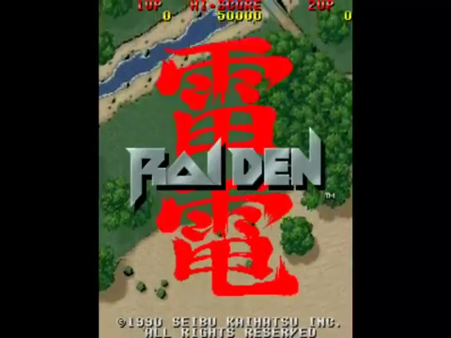
게임의 분류
슈팅게임
메탈슬러그
1942
라이덴

Slide 8
게임의 분류
액션게임
- 신속한 의사결정과 동작, 그에 따른 즉각적인 결과가 특징임
- 액션 영화를 보는 것과 같은 통쾌한 재미와 통제감 의 재미를 제공

Slide 9
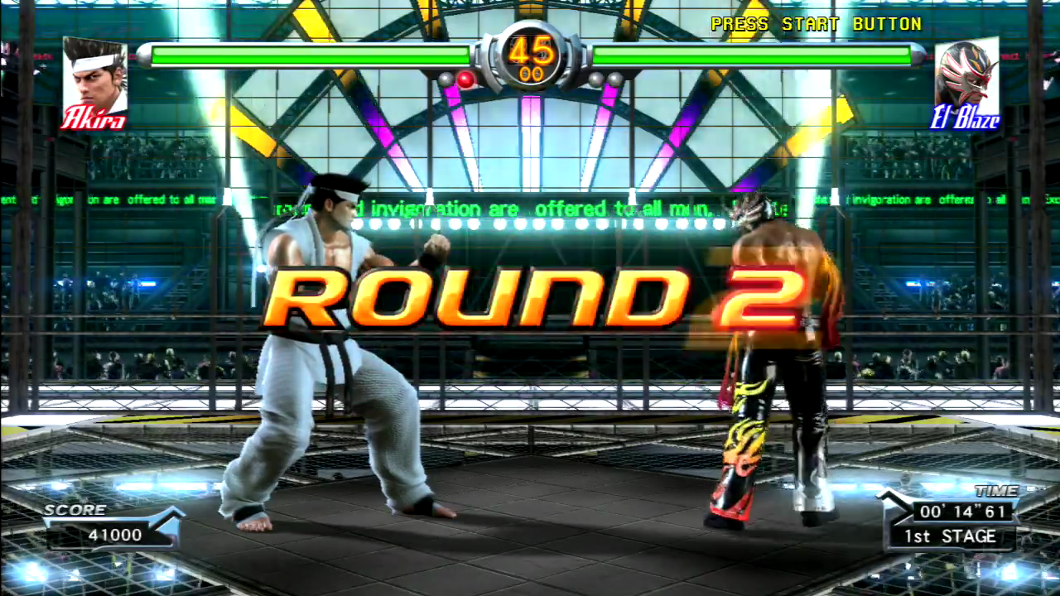
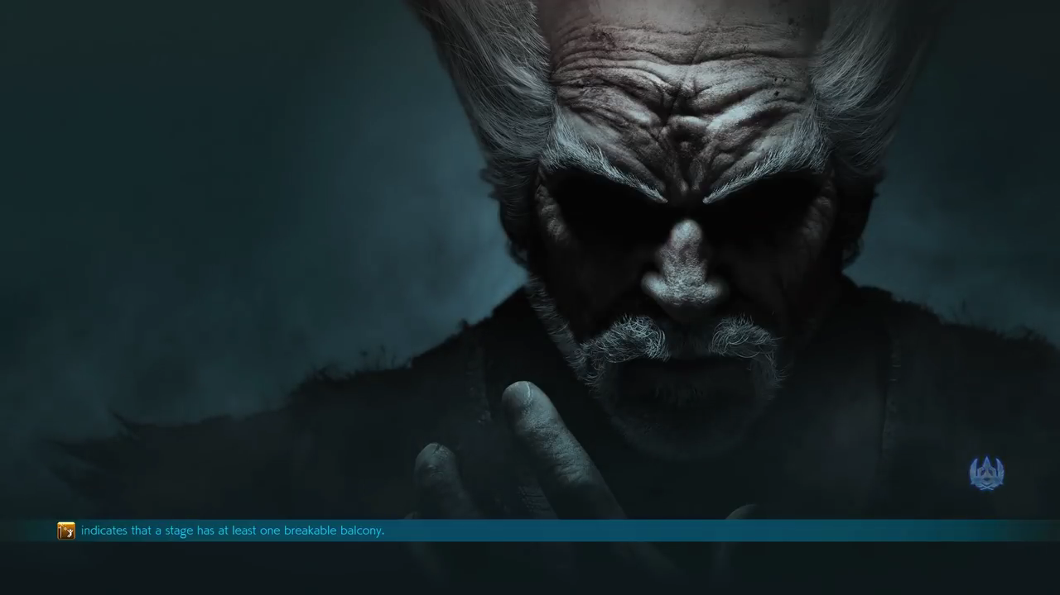
게임의 분류
액션게임
버추어 파이터
철권

Slide 10
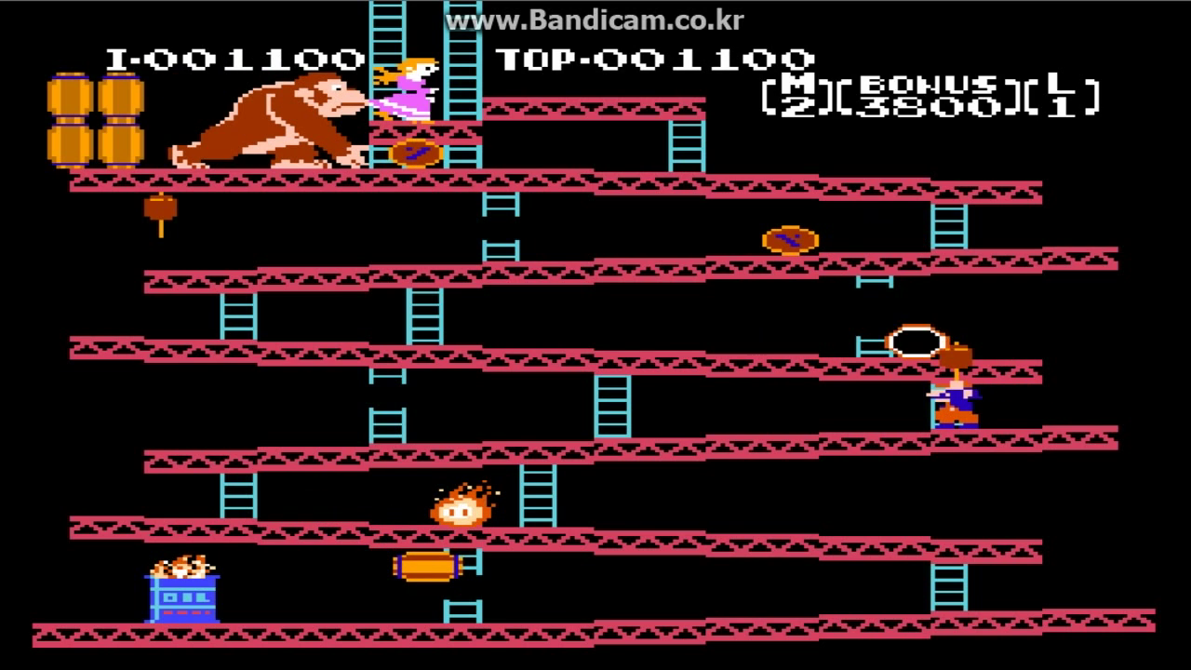
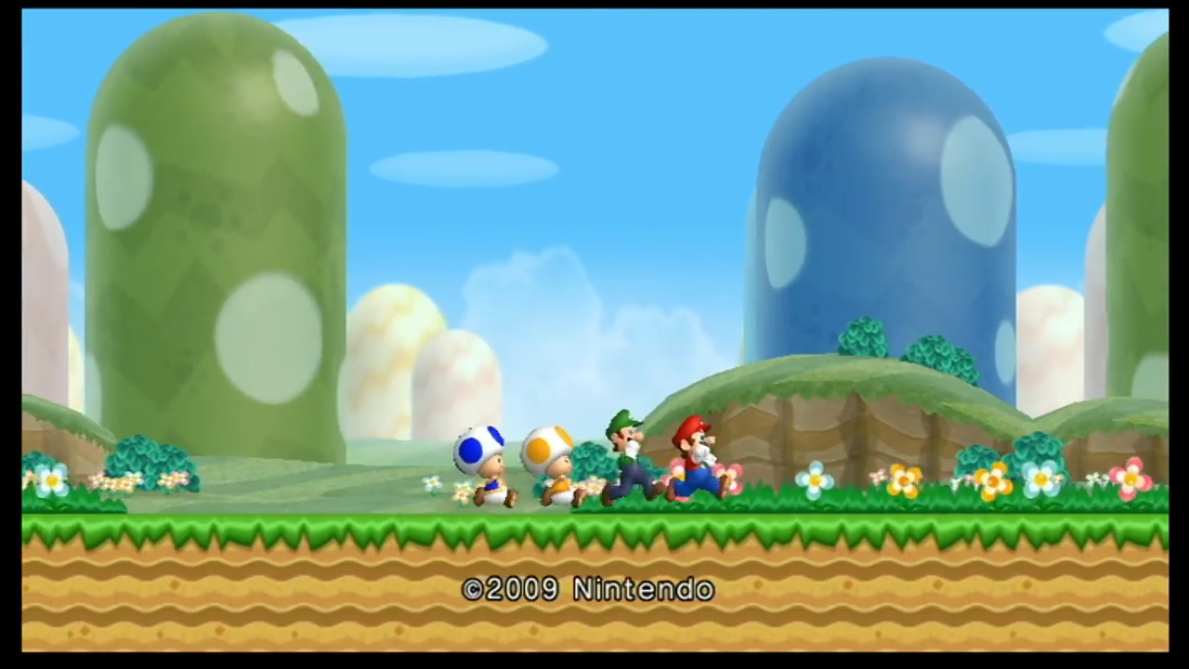
게임의 분류
액션게임
동키 콩
슈퍼마리오

Slide 11
게임의 분류
어드벤처게임
- 플레이어 자신이 게임 속의 주인공이 되어 주어진 시나리오를 중심으로 던전 속을 모험하면서 모험에 얻은 아이템과 스킬을 이용하여 사건과 문제를 풀어나가는 게임

Slide 12
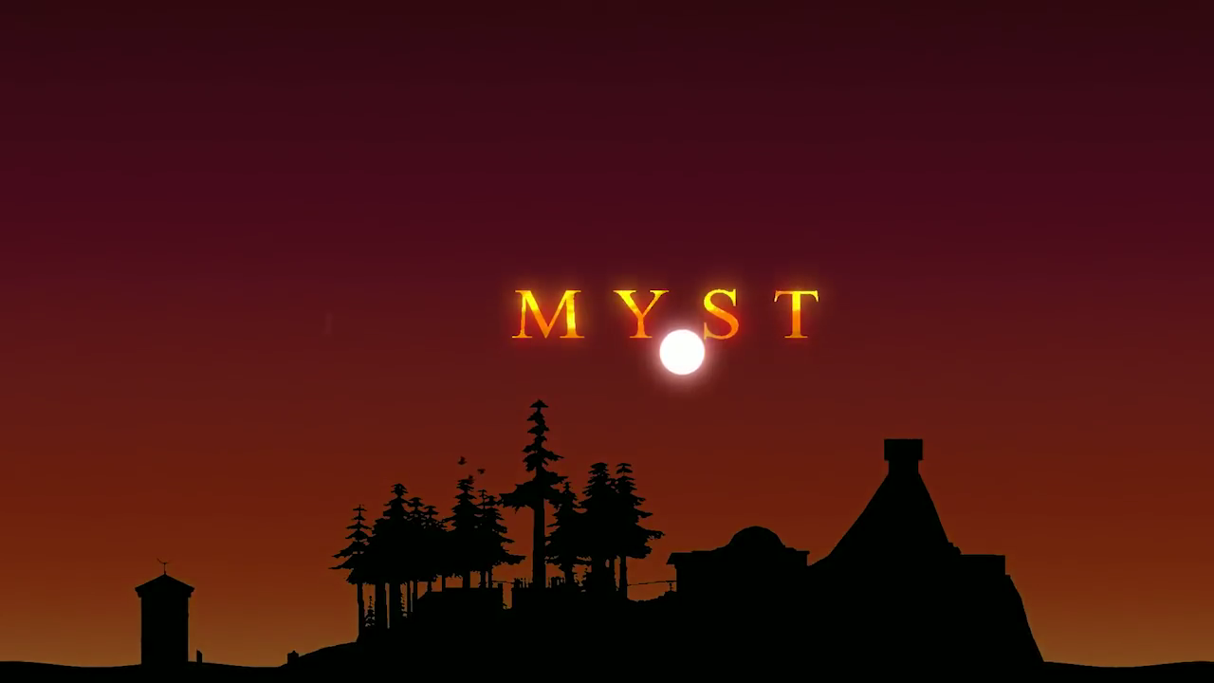
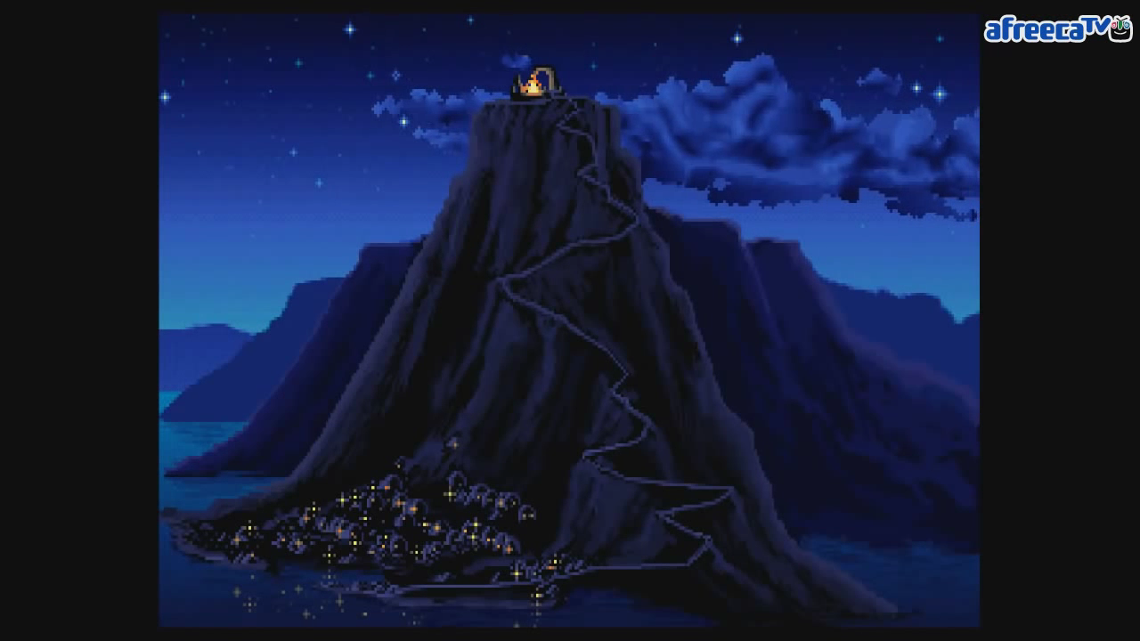
게임의 분류
어드벤처게임
미스트
원숭이섬의 비밀

Slide 13
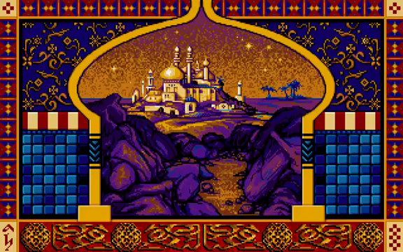
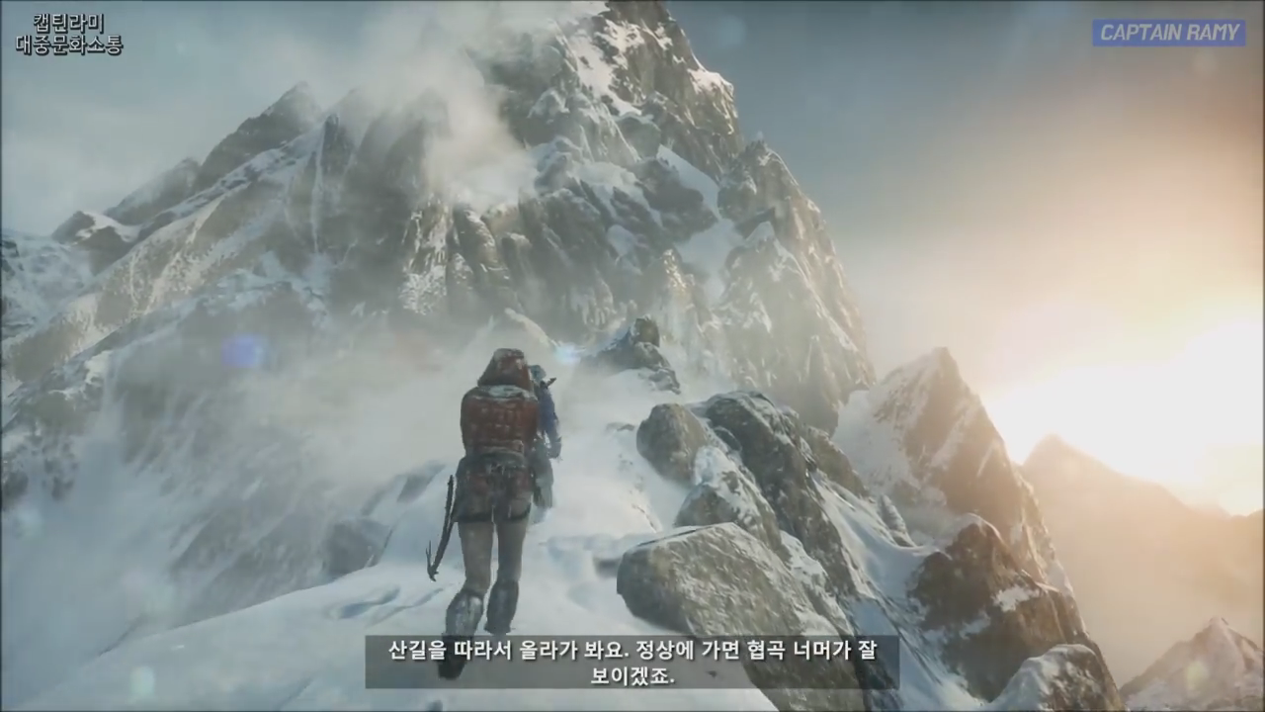
게임의 분류
어드벤처게임
페르시아의 왕자
툼레이더

Slide 14
게임의 분류
시뮬레이션게임
- 현실의 자연법칙에 근거하여 입력된 키 값에 의해 도출된 결과 값을 통해 재미를 느끼는 게임
- 전쟁 : 삼국지(턴방식)/ 스타크래프트(실시간 방식)
- 육성 : 프린세스 메이커
- 건설 : 심시티
- 전략 : 에이지 오브 엠파이어

Slide 15
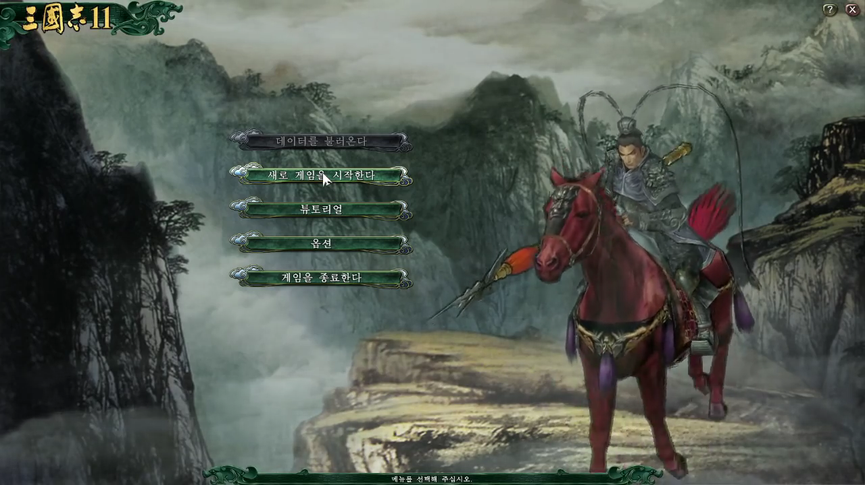
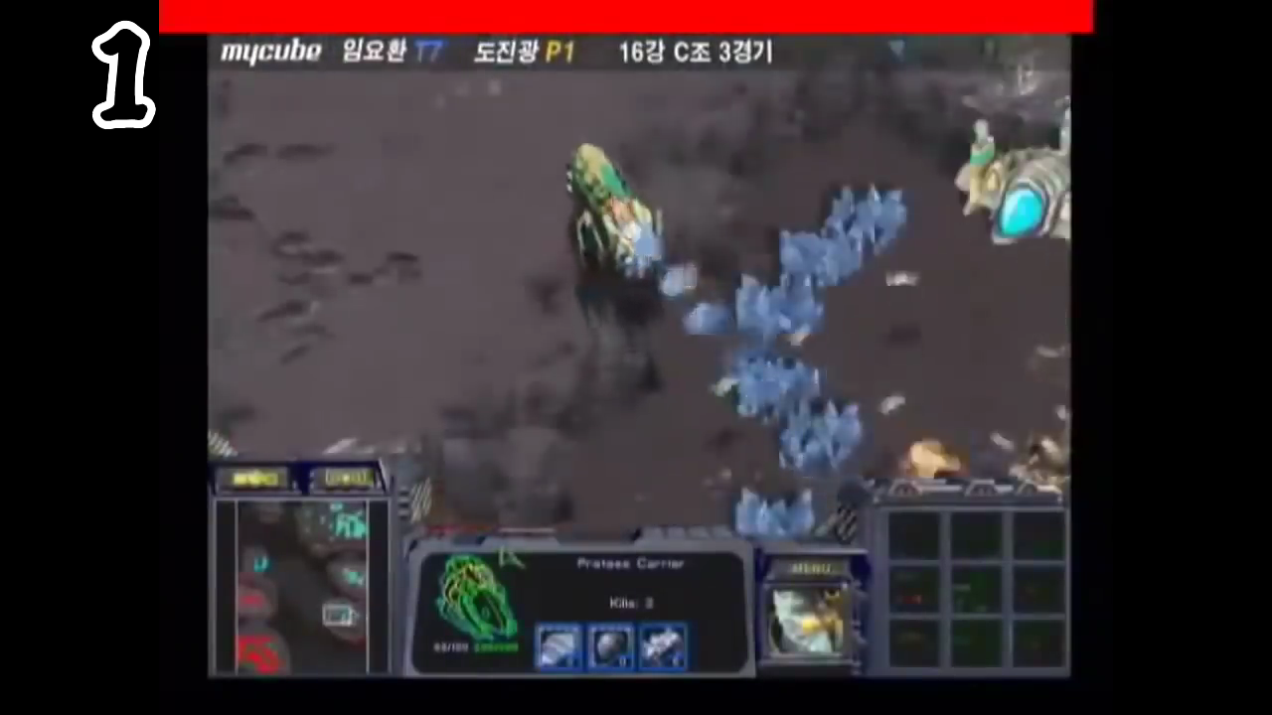
게임의 분류
시뮬레이션게임 - 전쟁
삼국지
스타크래프트

Slide 16
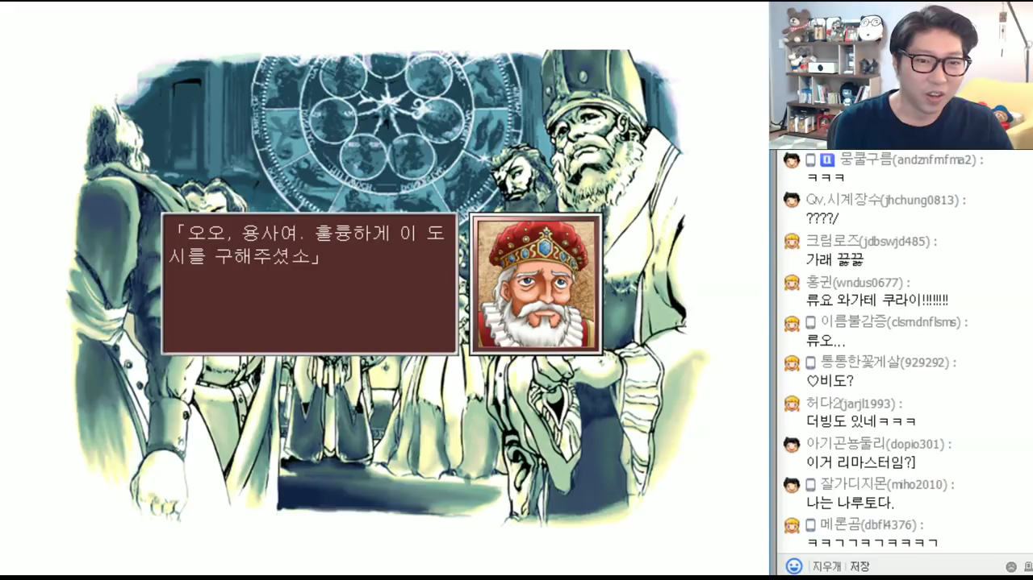
게임의 분류
시뮬레이션게임 - 육성
프린세스 메이커

Slide 17
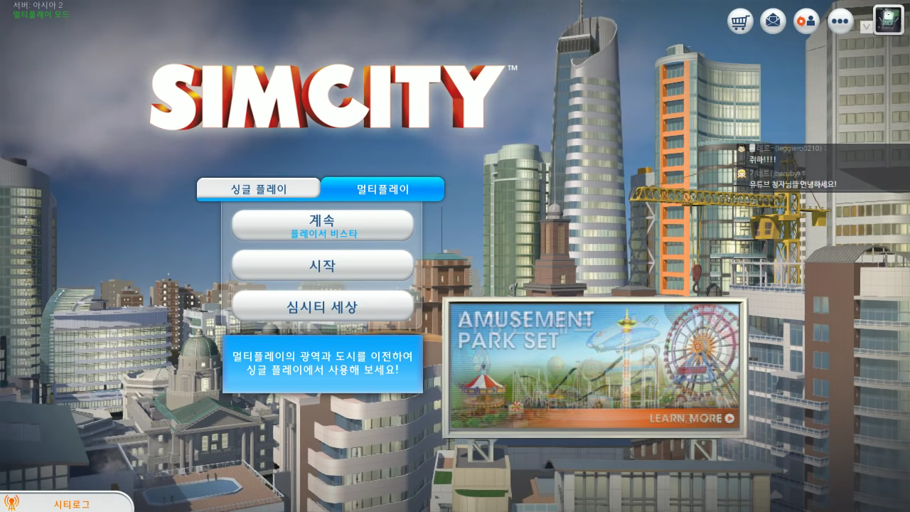
게임의 분류
시뮬레이션게임 - 건설
심시티

Slide 18
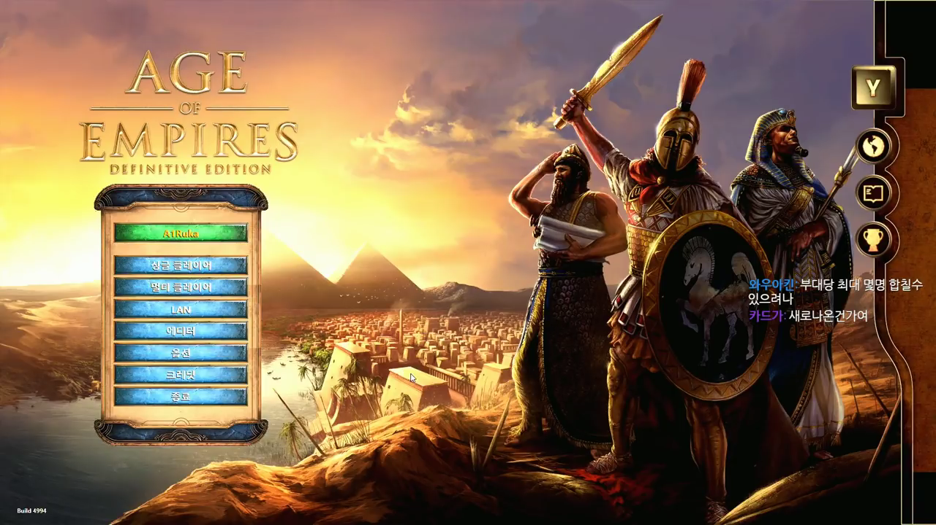
게임의 분류
시뮬레이션게임 - 전략
에이지 오브 엠파이어

Slide 19
게임의 분류
롤플레잉게임
- 플레이어가 게임속의 주인공이 되어서 가상의 세계에서 게임 내에 주어진 역할을 수행하면서 퍼즐을 풀어가는 방식
- 스토리를 중심으로 전개되며 주인공이 성장하는 특징
- 소재 : 마법, 검, 무기, 전쟁

Slide 20
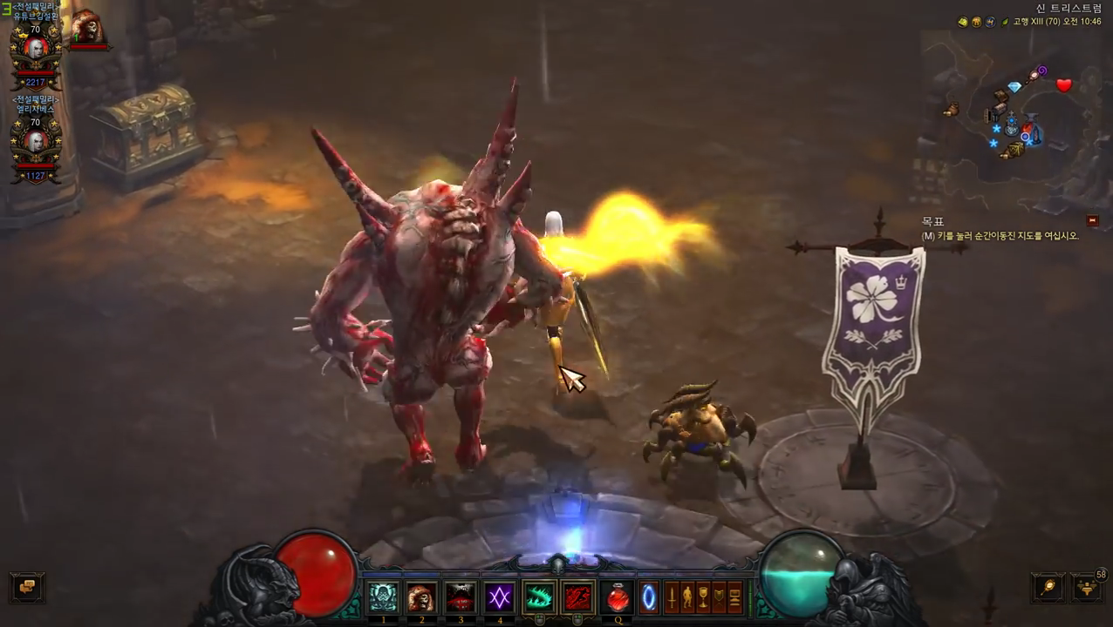
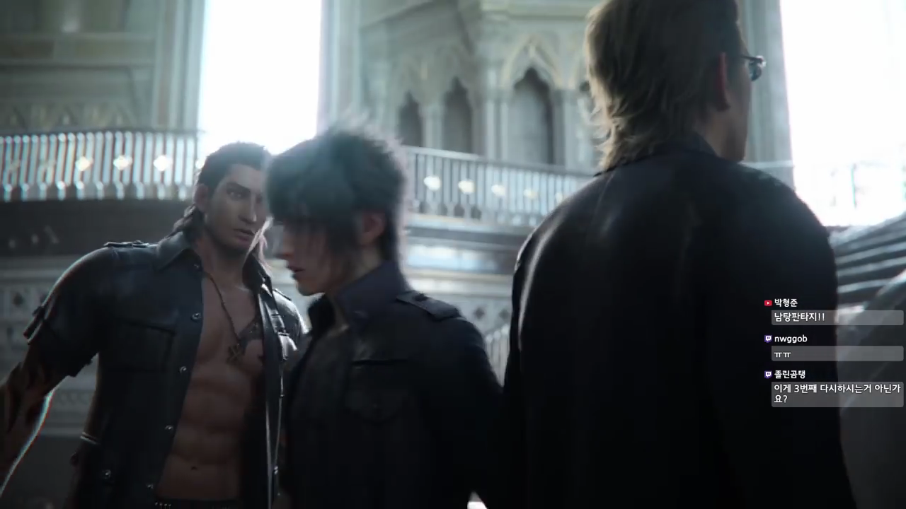
게임의 분류
롤플레잉게임
디아블로
파이널 판타지

Slide 21
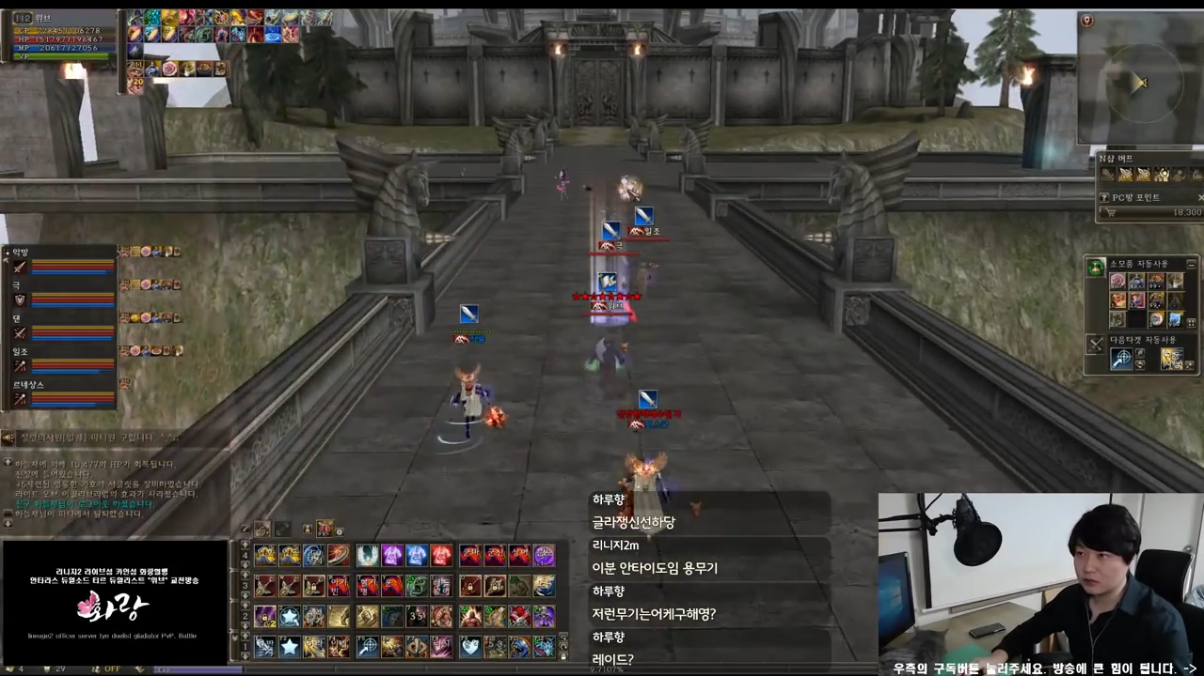
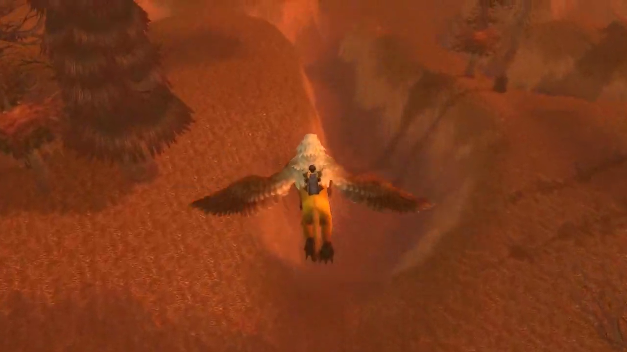
게임의 분류
롤플레잉게임 - MMORPG
리니지
월드 오브 워크래프트

Slide 22
게임의 분류
스포츠게임
- 스포츠를 소재로 하는 게임
- 야구, 축구, 농구 등 공식 협회와 라이선스를 체결하여 더욱더 사실화된 데이터와 향상된 그래픽을 통해 스포츠 게임이 실제 경기의 시뮬레이션에 사용되고 있음

Slide 23
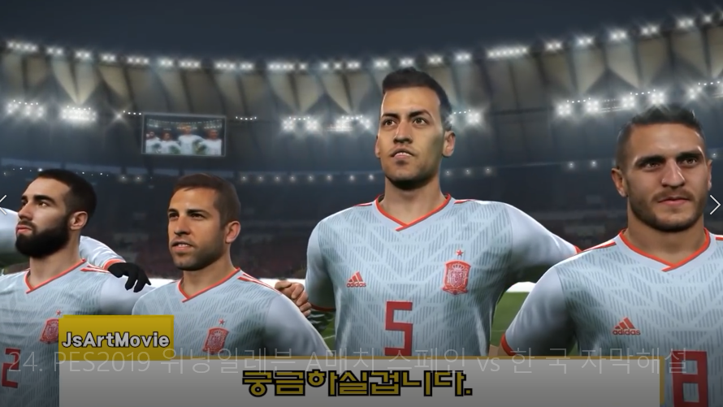
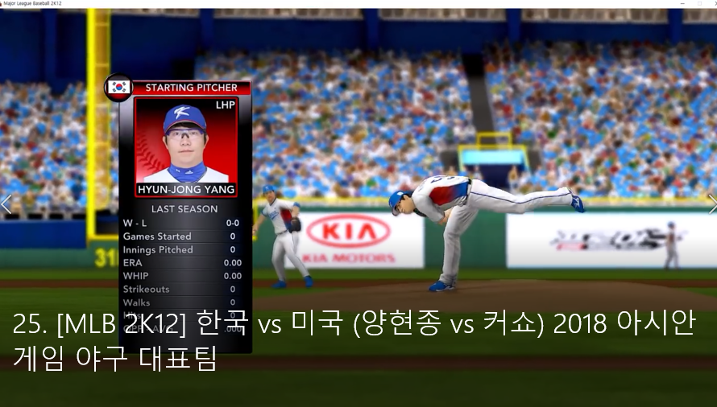
게임의 분류
스포츠게임
위닝 일레븐
MLB

Slide 24
게임의 분류
FPS게임
- First Person Shooting
- 1인칭 시점으로 게임을 플레이하는 슈팅

Slide 25
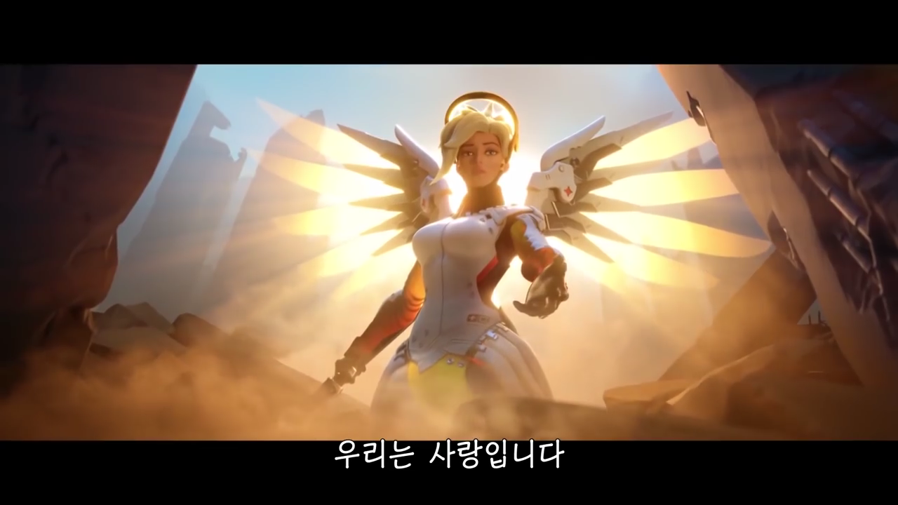
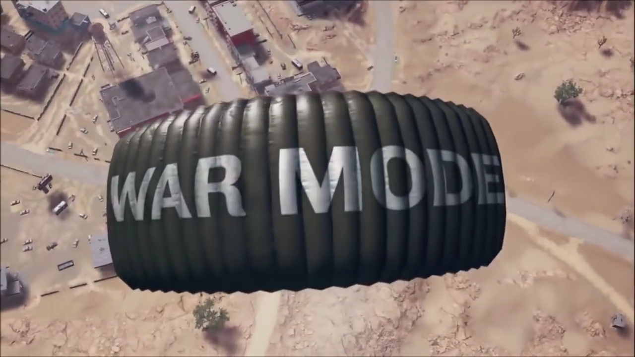
게임의 분류
FPS게임
오버 워치
배틀 그라운드

Slide 26
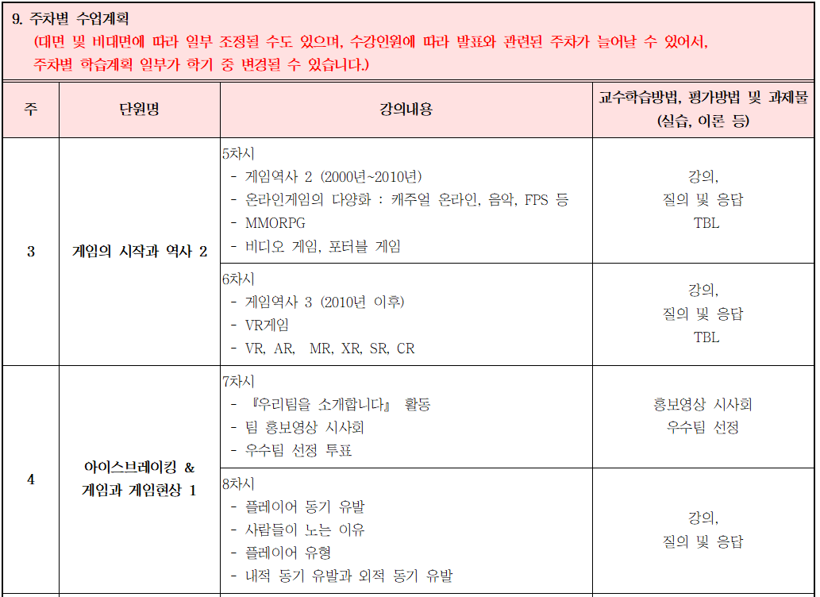
다음 차시 안내

